Slide 3
Onze huisgenoot

Slide 4
Wil ons vullen

Slide 5
Met onmetelijke liefde

Slide 6
Met onmetelijke liefde

Slide 7
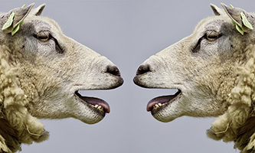
Die we samen ontdekken

Slide 8
Om God te eren

